Slide 1
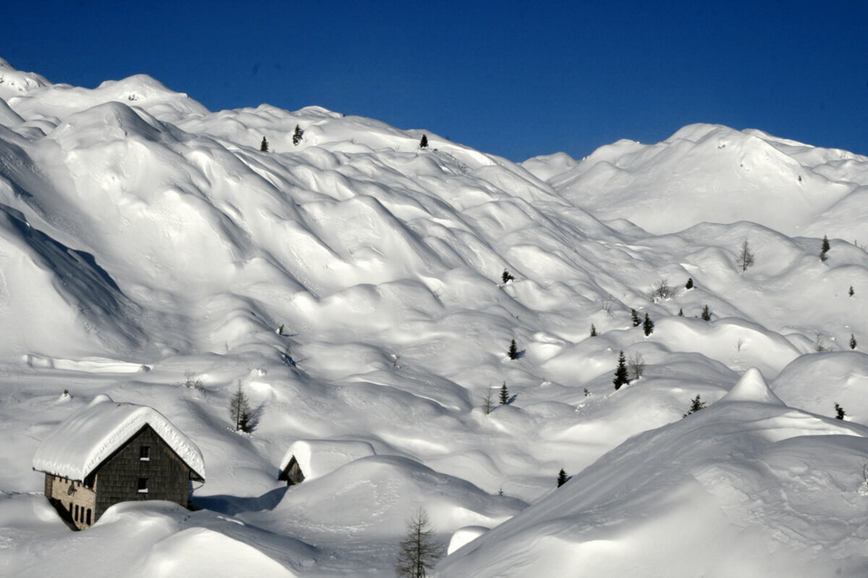
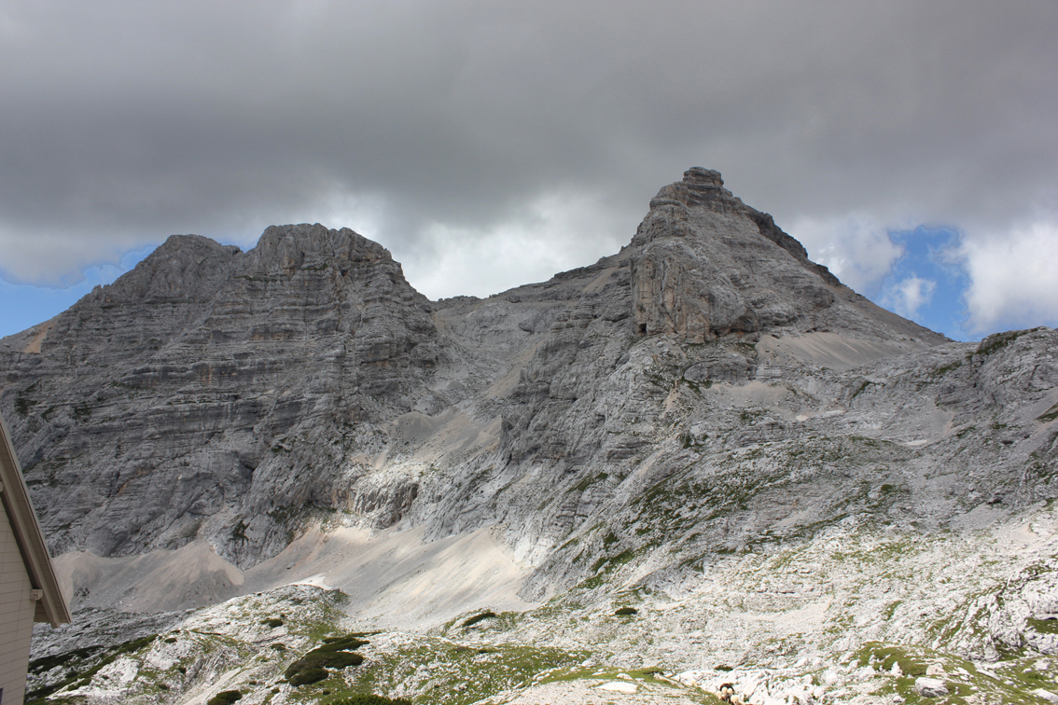
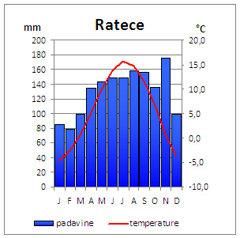
ALPSKI SVET -VISOKOGORJE
PODNEBJE
Podnebje je zaradi večjih nadmorskih višin v Alpskem svetu hladnejše. Zime so dolge in mrzle, poletja pa kratka in topla, z veliko padavinami.

Slide 2
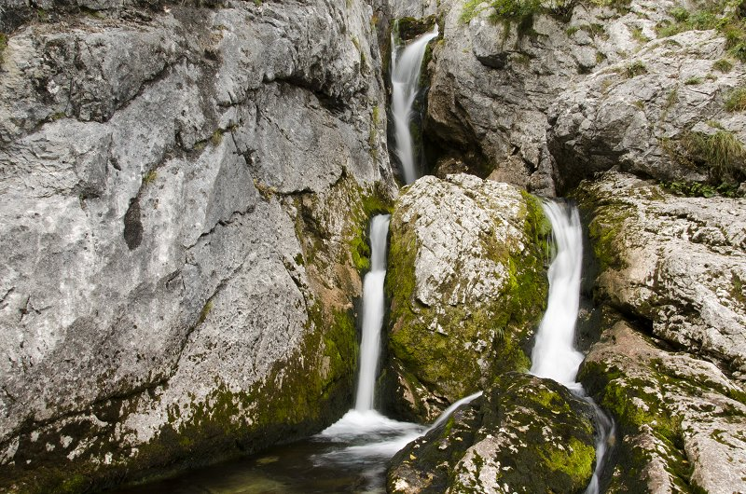
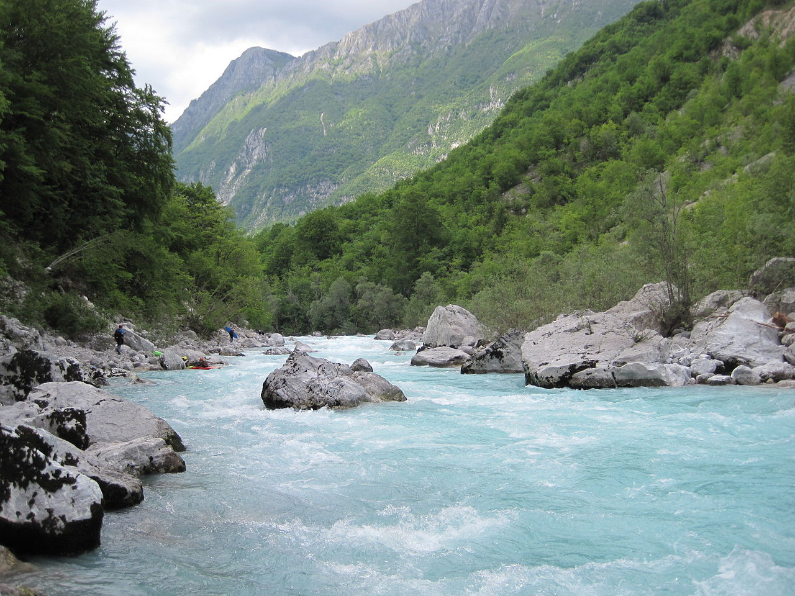
VODOVJE
V Alpskem svetu izvirajo številne reke, ki so na svoji poti izdolble doline. To so reka Sava, Soča in Savinja.
SOČA

Slide 3
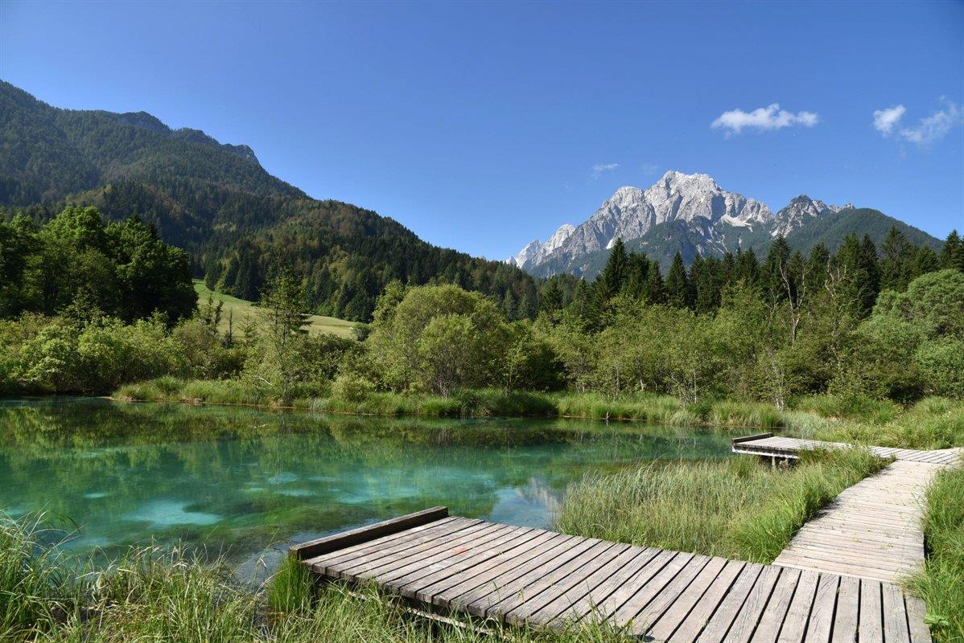
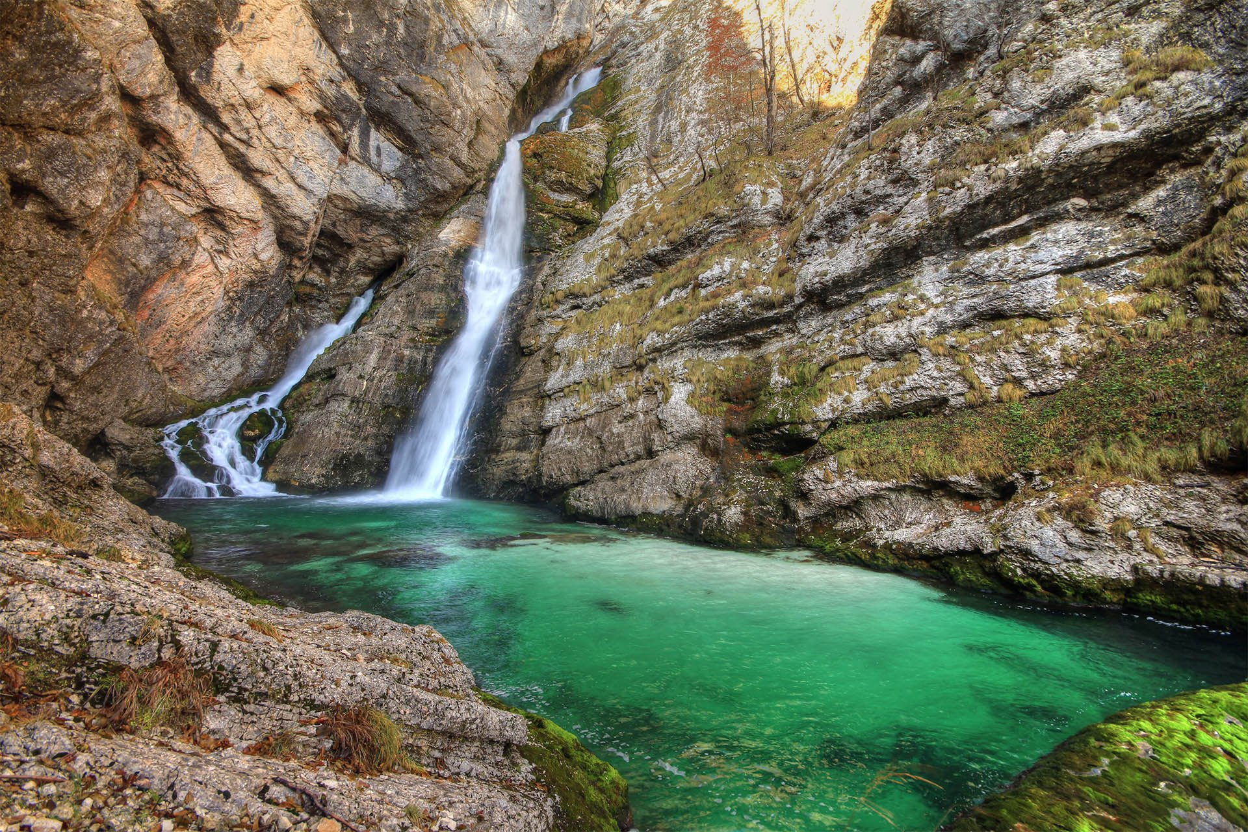
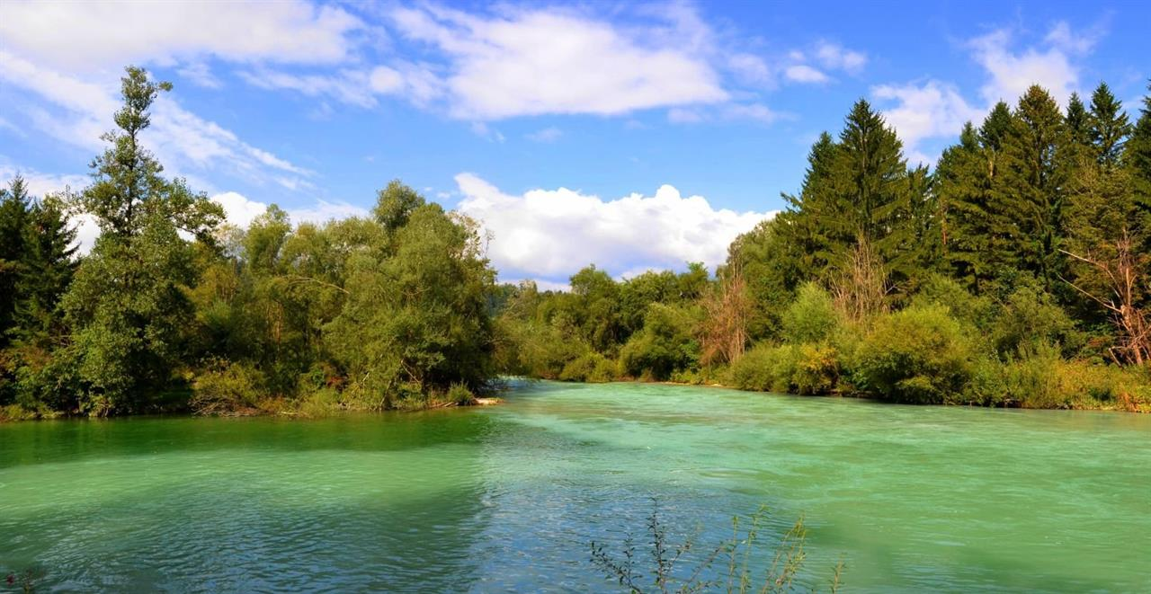
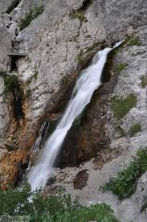
SAVA

Slide 4
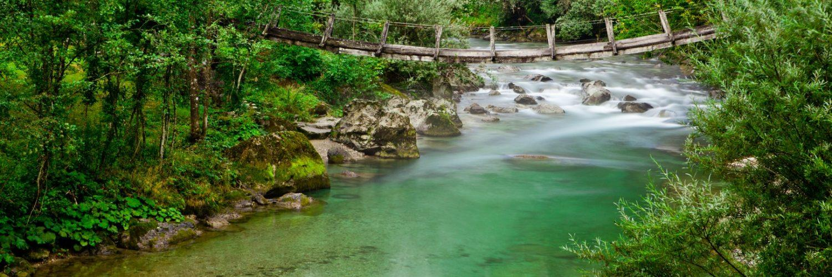
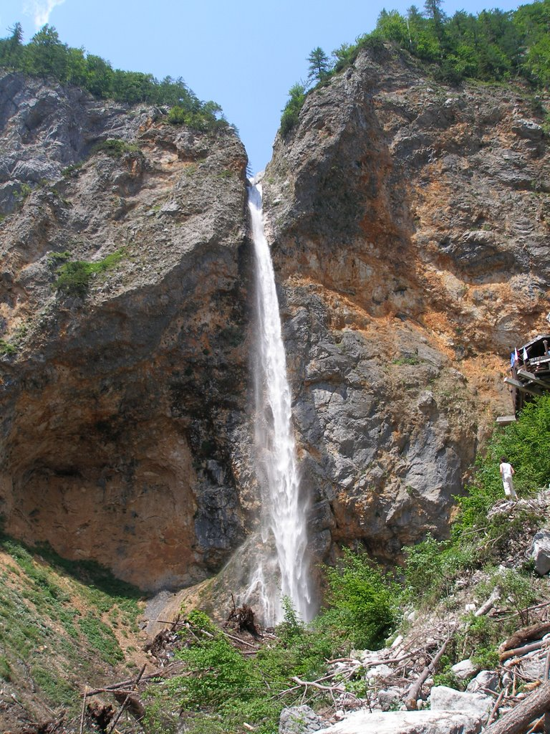
SAVINJA

Slide 5
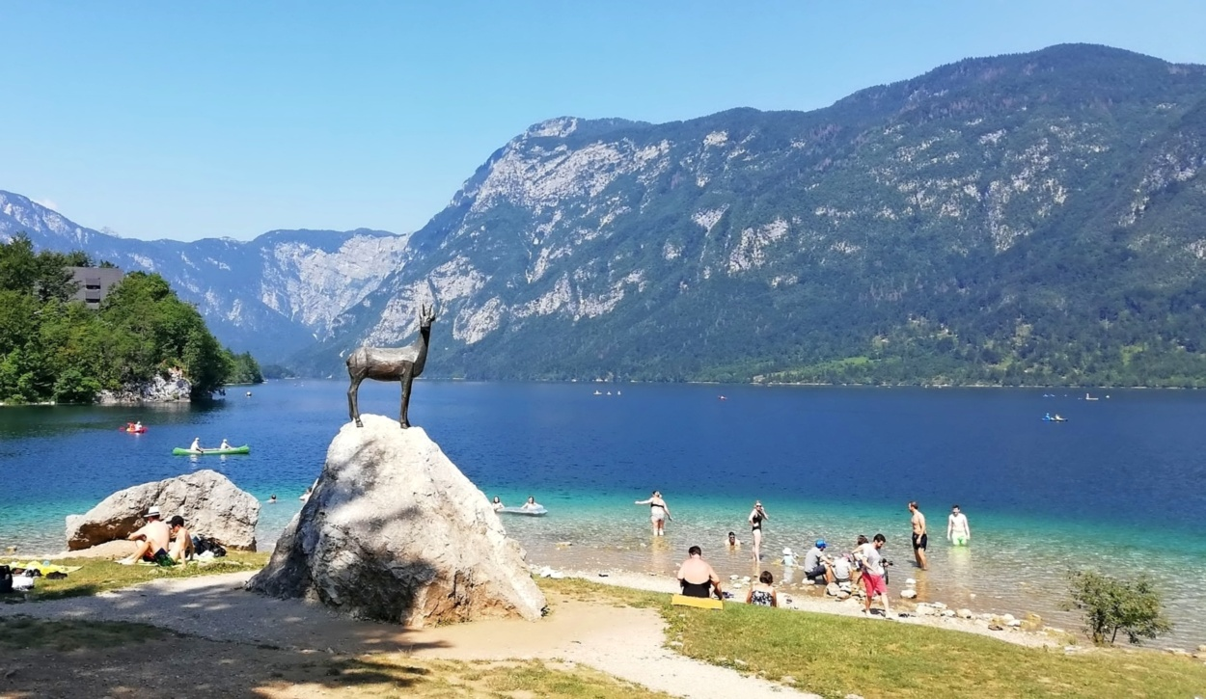
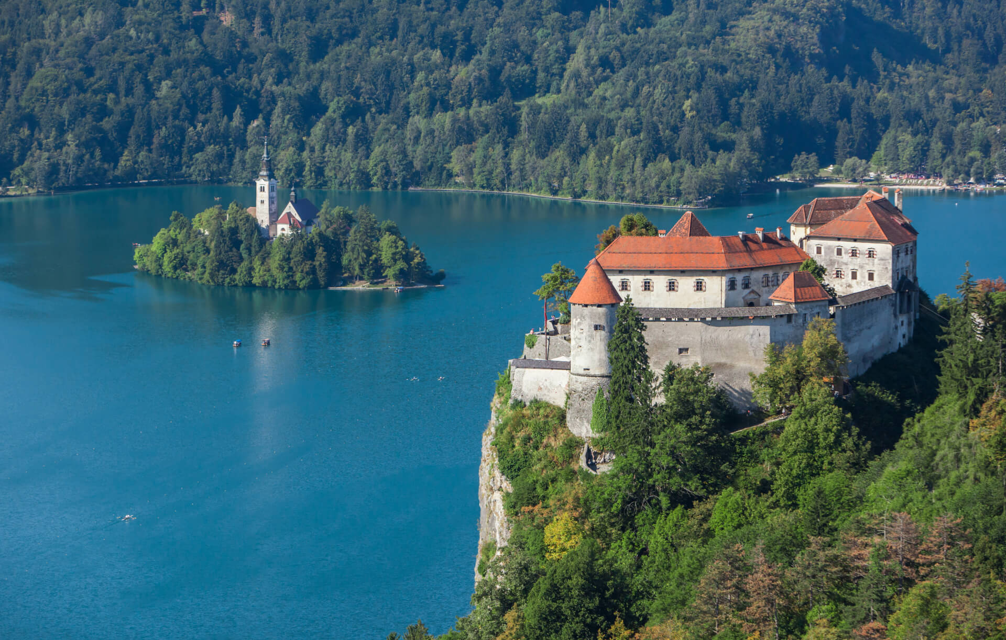
Za ledeniki iz ledenih dob so ostala jezera.
Bohinjsko jezero
Blejsko jezero

Slide 6
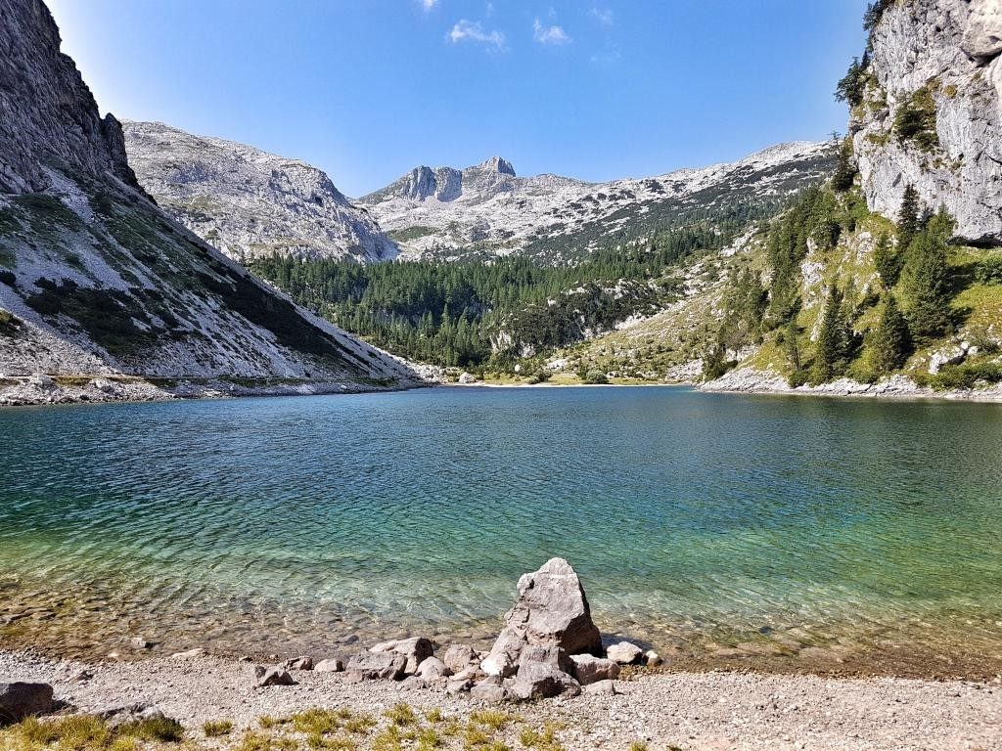
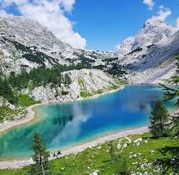
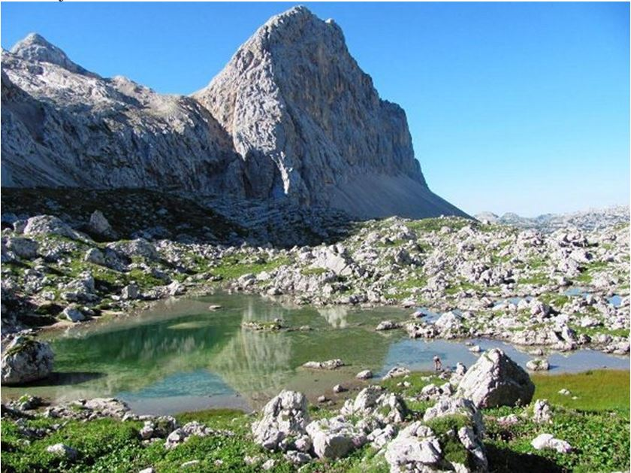
Triglavska jezera
Krnsko jezero

Slide 7
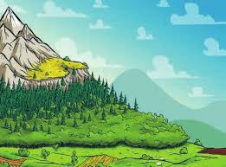
RASTLINSTVO
Z večanjem nadmorske višine se rastlinstvo spreminja. Zaradi nizkih temperatur, strmih pobočij in malo prsti so se v gorah izoblikovali rastlinski višinski pasovi.
skalovje
gorski travniki, ruševje
gozdna meja
iglasti gozd
mešani gozd
listnati gozd

Slide 8
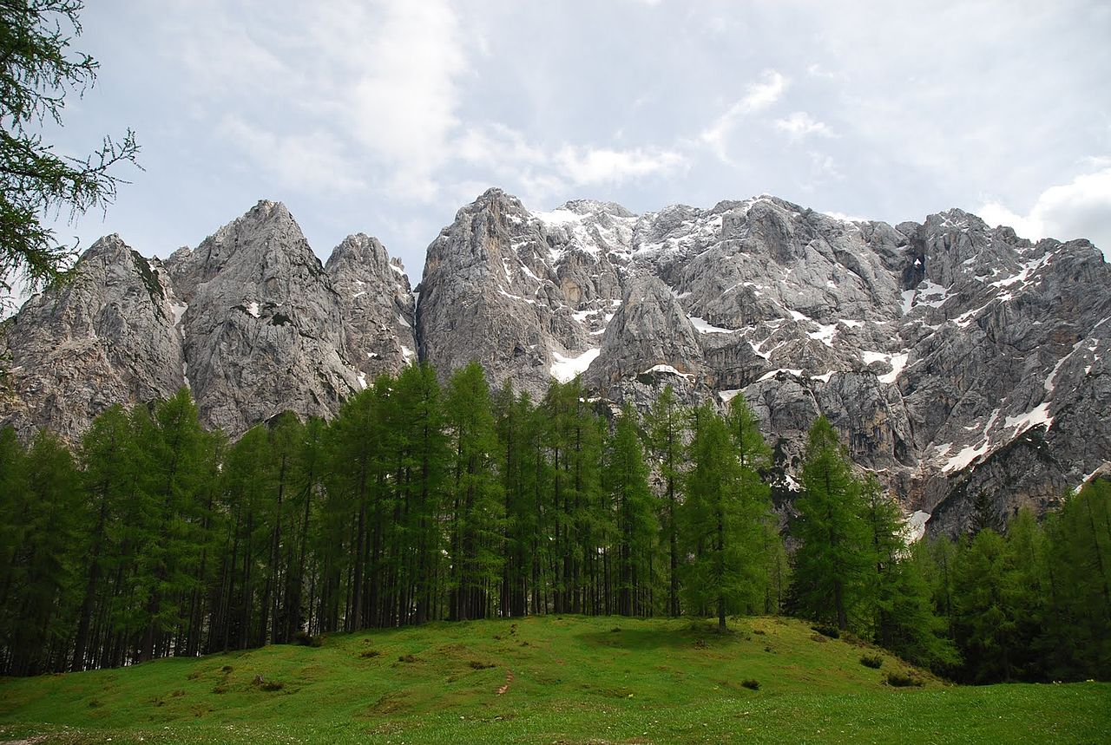
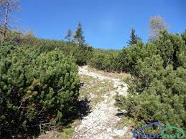
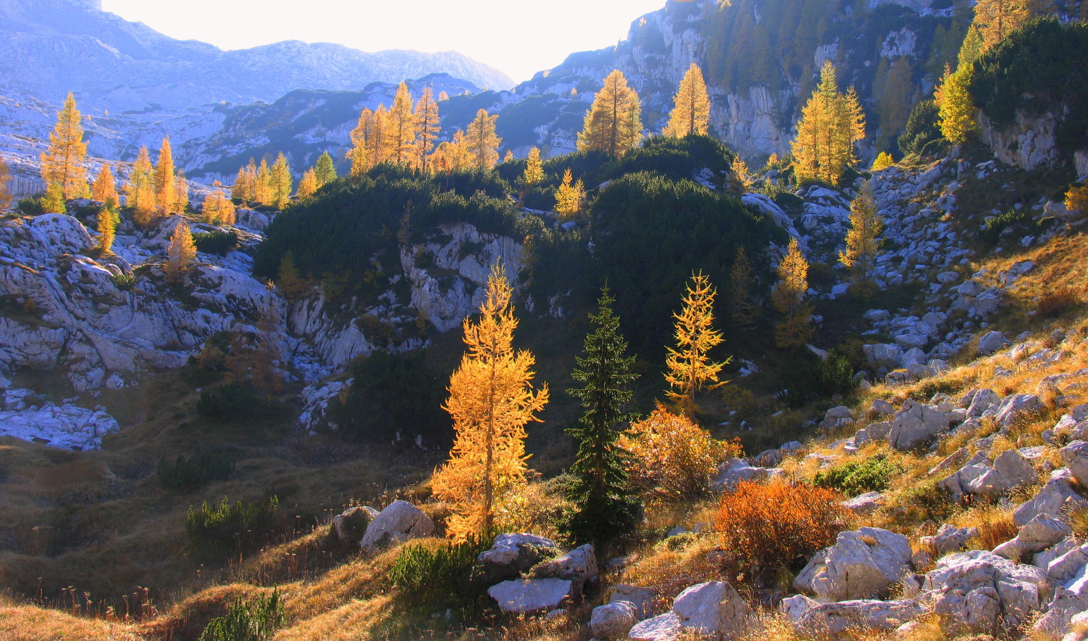
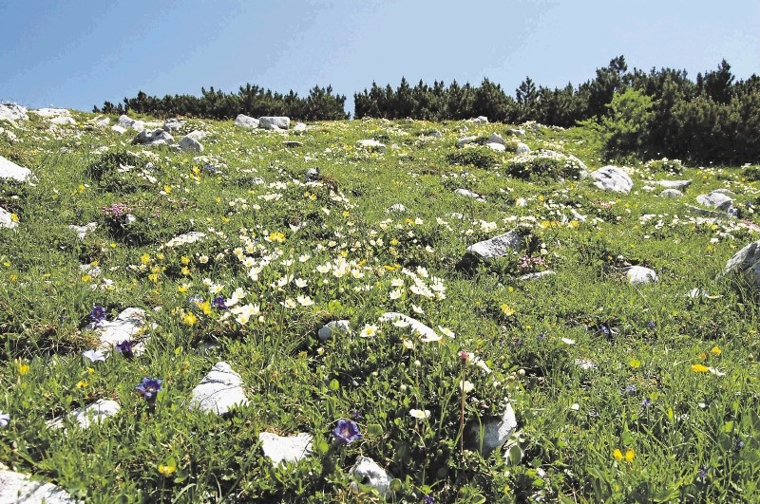
Nad gozdno mejo (meja, do katere raste gozd in je od 1600-1800 m visoko) rastejo le še posamezna drevesa, ruševje in gorsko travniško rastlinstvo. Najvišji vrhovi so iz skalovja.

Slide 9
RASTLINSTVO IN ŽIVALSTVO ALPSKIH POKRAJIN

Slide 10
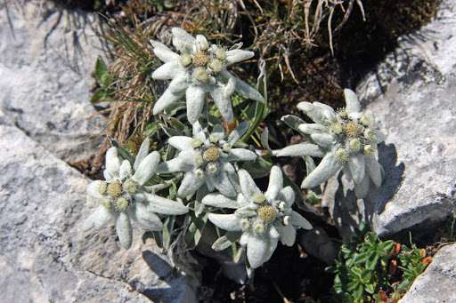
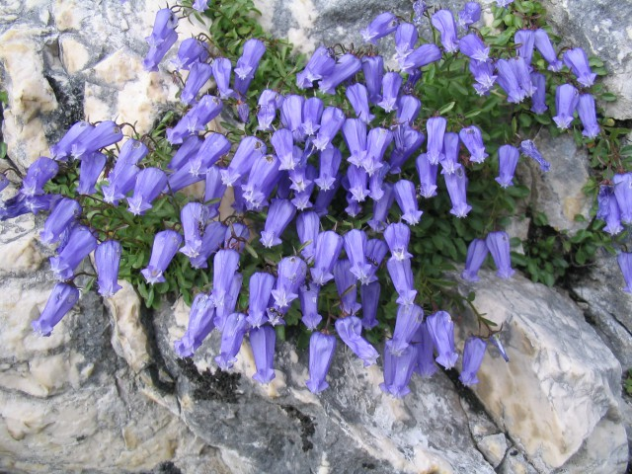
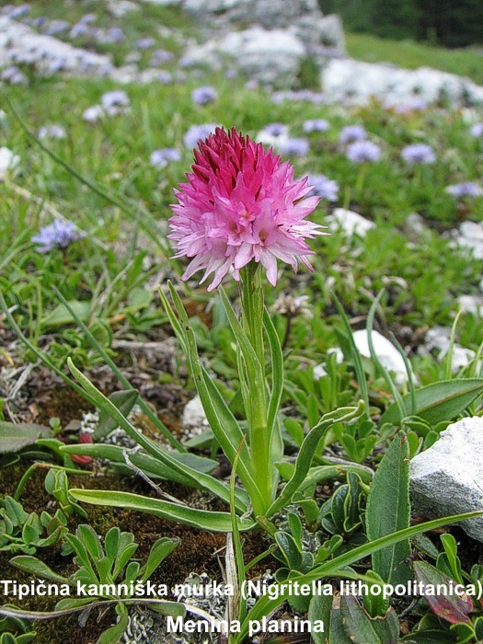
Najbolj znane cvetlice v Alpskem svetu so planike, zvončice in dišeče murke.
planika
zvončica
murka

Slide 11
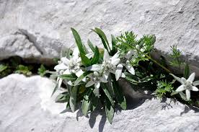
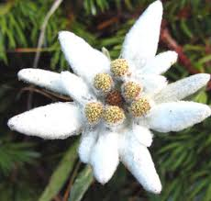
RASTLINSTVO
PLANIKA

Slide 12
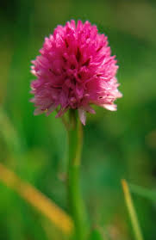
MURKA

Slide 13
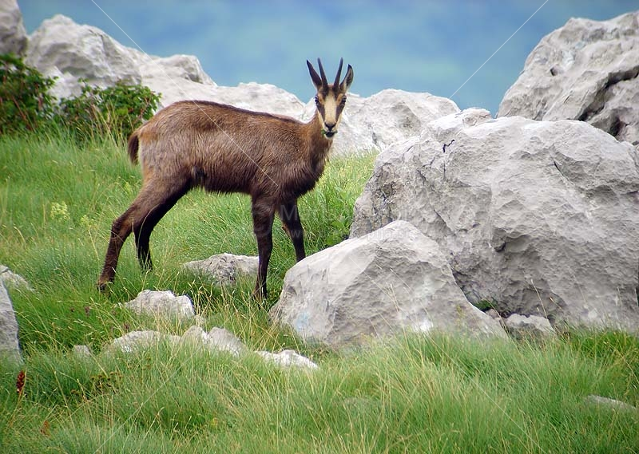
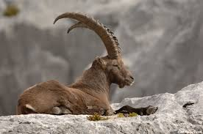
ŽIVALSTVO
Med živalmi v Alpskem svetu sta najbolj prepoznavna gams in kozorog.
gams
kozorog

Slide 14
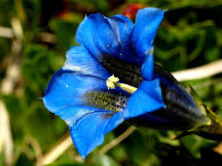
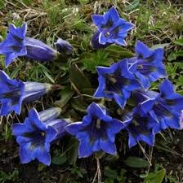
SVIŠČ

Slide 15
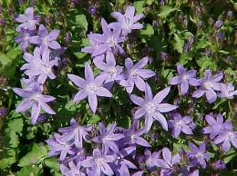
ZVONČNICA

Slide 16
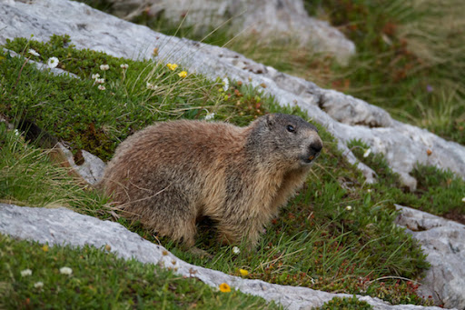
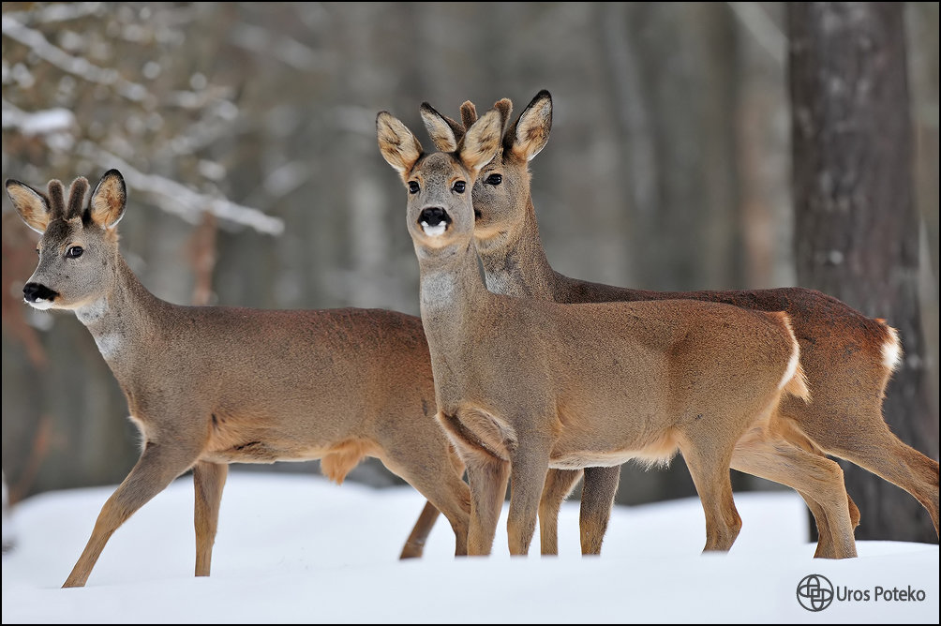
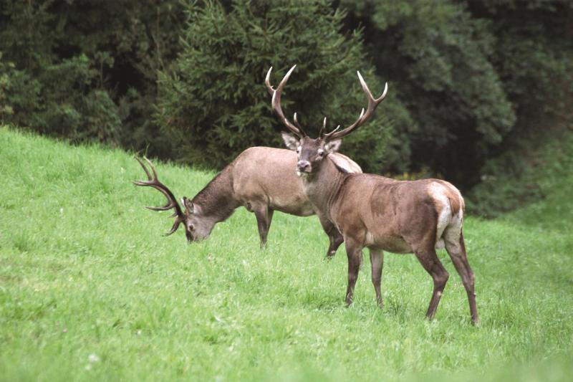
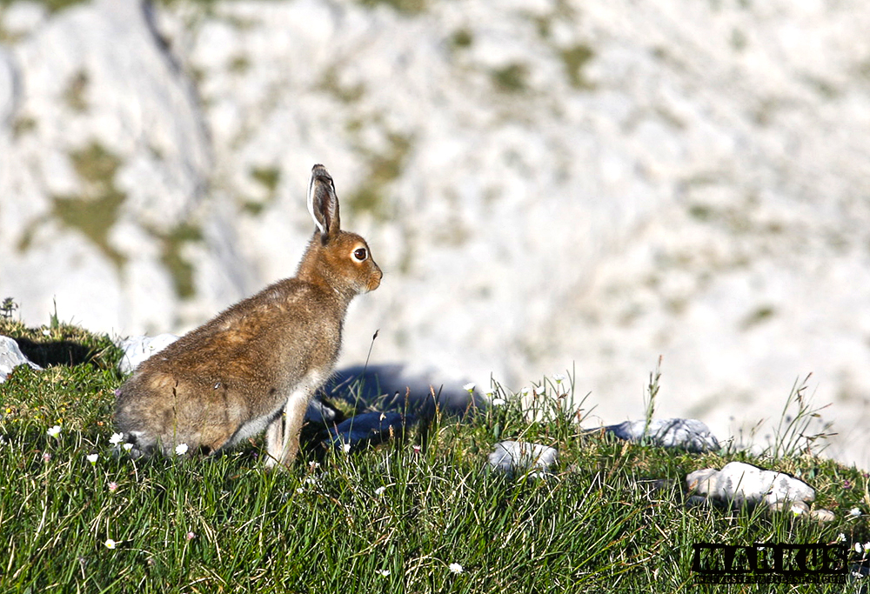
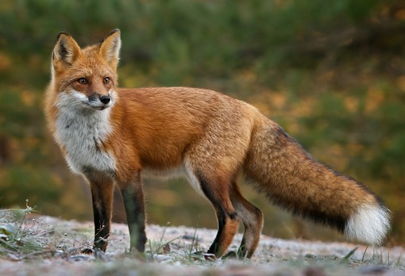
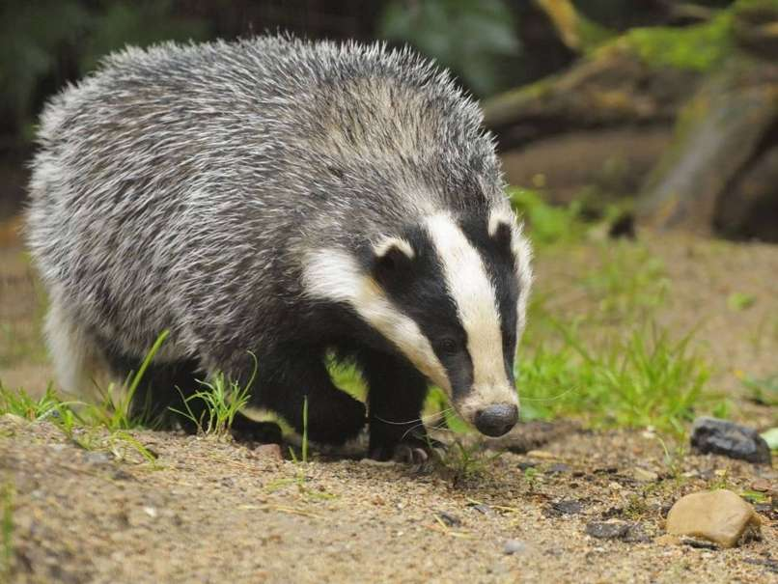
Poleg njiju tu živi alpski svizec, jelenjad in srnjad, planinski zajci, lisice, jazbec in tudi medved.

Slide 17
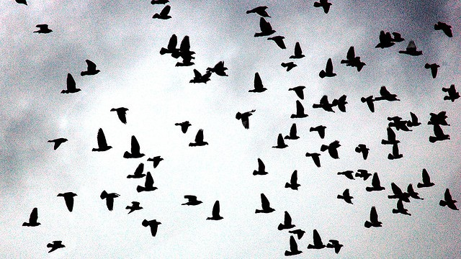
Alpske pokrajine so dom številnih ptic.

Slide 18
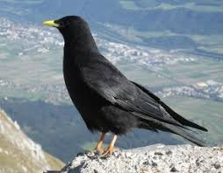
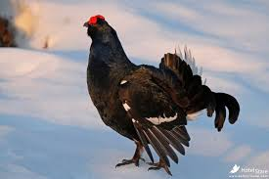
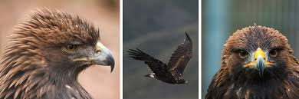
PTICE
KAVKA
RUŠEVEC (DIVJI PETELIN)
PLANINSKI OREL

Slide 19
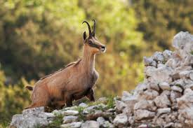
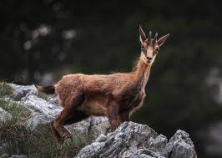
ŽIVALSTVO
GAMS

Slide 20
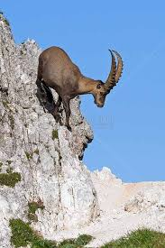
KOZOROG

Slide 21
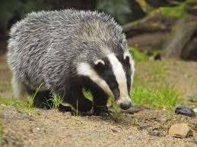
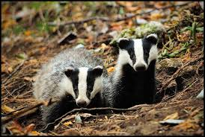
JAZBEC

Slide 22
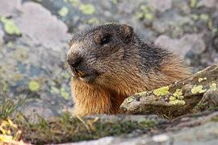
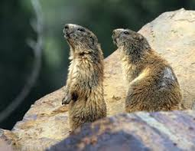
ALPSKI SVIZEC

Slide 23
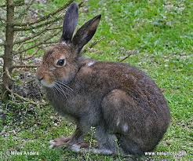

PLANINSKI ZAJEC

Slide 24

SRNJAD

Slide 25

ALPSKI SVET -VISOKOGORJE
DEJAVNOSTI
Ljudje so svoje dejavnosti prilagodili naravnim značilnostim. V preteklosti so se prebivalci preživljali predvsem z živinorejo, gozdarstvom in skromnim poljedelstvom.

Slide 26





Danes pa se je v območju gozdov razvilo gozdarstvo in z njim povezana lesna industrija.
Jelovica
Lip Bled
Alples

Slide 27



Na položnejših pobočjih so gozd izkrčili za planinske pašnike.

Slide 28






Najpomembnejša gospodarska dejavnost v Alpskem svetu pa je turizem. V visokogorju se je zelo razvil smučarski in gorniški turizem.
pohodništvo
alpinizem
gorništvo
gorsko kolesarjenje
jadralno padalstvo
soteskanje

Slide 29

Vse te dejavnosti pa so omejene v Triglavskem narodnem parku, edini narodni park v Sloveniji. To je zaščiten del pokrajine v Julijskih Alpah, kjer veljajo posebna pravila, katerih se moramo vsi držati.

Slide 30


Na obrobju parka so table, ki nas opozarjajo, da vstopamo v območje parka, kjer določenih stvari ne smemo početi.

Slide 31
ZAPIS V ZVEZEK IN REŠEVANJE DELOVNEGA ZVEZKA
S POMOČJO UČBENIKA IN POWERPOINT PREDSTAVITVE NAREDI ZAPIS V ZVEZEK O RASTLINSTVU IN ŽIVALSTVU V ALPSKI POKRAJINI.
DELOVNI ZVEZEK: STRAN 47 NALOGA → V KRALJESTVU GAMSA IN KOZOROGA. PREBERI BESEDILO IN REŠI NALOGO 1.

